Slide 1

苏教版 数学 六年级 上册
6
百分数
百分数的意义
课前导入
探究新知
课堂练习
课堂小结
课后作业

Slide 2

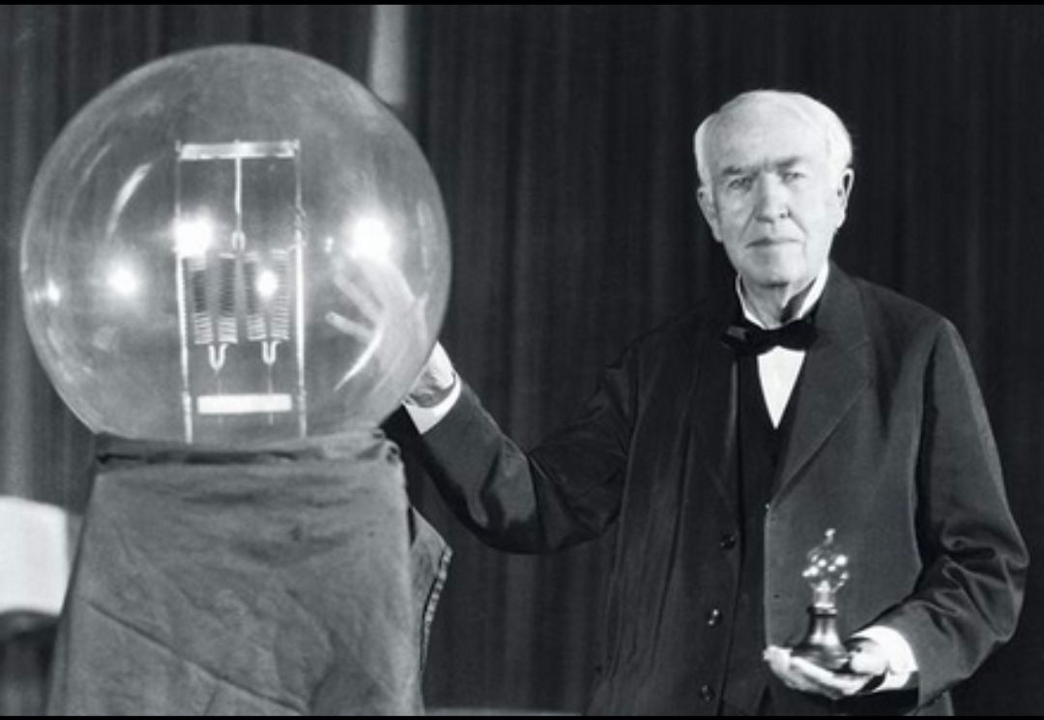
课前导入
爱迪生
天才=99%的汗水+1%的灵感

Slide 3


探究新知
学校篮球队参加了三场比赛，王老师记录了这三场比赛中的投篮情况。
 | 第一场 | 第二场 | 第三场
投篮次数 | 25 | 20 | 30
投中次数 | 16 | 13 | 18
可以怎样比较这三场比赛的投篮情况？

Slide 4
我们可以比较投中次数占投篮次数的几分之几。
 | 第一场 | 第二场 | 第三场
投篮次数 | 25 | 20 | 30
投中次数 | 16 | 13 | 18
投中次数占几分之几

Slide 5
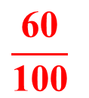
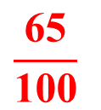
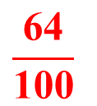
为了便于统计和比较，通常把这些分数用分母是100的分数来表示。
 | 第一场 | 第二场 | 第三场
投篮次数 | 25 | 20 | 30
投中次数 | 16 | 13 | 18
投中次数占几分之几
$$\frac{\text{64}}{\text{100}}$$
$$\frac{\text{65}}{\text{100}}$$
$$\frac{\text{60}}{\text{100}}$$

Slide 6
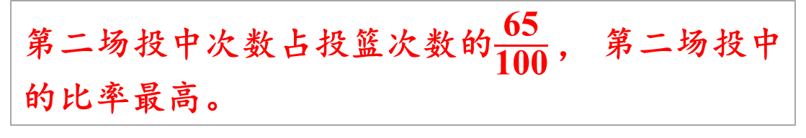
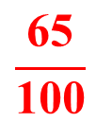
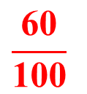
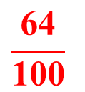
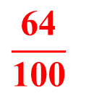
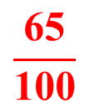
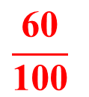
$$\frac{\text{64}}{\text{100}}$$
$$\frac{\text{65}}{\text{100}}$$
$$\frac{\text{60}}{\text{100}}$$
比较一下三场投中的比率。
$$\frac{\text{65}}{\text{100}}$$
$$\frac{\text{64}}{\text{100}}$$
$$\frac{\text{60}}{\text{100}}$$
>
>
第二场投中次数占投篮次数的$\frac{\text{65}}{\text{100}}$ ， 第二场投中的比率最高。

Slide 7
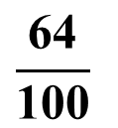
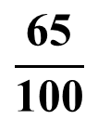
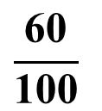
像上面这样表示一个数是另一个数的百分之几的数，叫作百分数。百分数又叫作百分比或百分率。
百分数通常不写成分数形式，而在原来的分子后面加上百分号“%”来表示。
$$\frac{\text{64}}{\text{100}}$$
例如：
写作：64%
读作：
百分之六十四
$$\frac{\text{65}}{\text{100}}$$
写作： 65%
读作：
百分之六十五
$$\frac{\text{60}}{\text{100}}$$
写作： 60%
读作：
百分之六十

Slide 8
投中次数占投篮次数的百分比。
 | 第一场 | 第二场 | 第三场
投篮次数 | 25 | 20 | 30
投中次数 | 16 | 13 | 18
投中次数占百分之几
64%
65%
60%

Slide 9
百分数和分数在意义上的不同：
 | 分数 | 百分数
区 别
既能表示两个数量之间的倍数关系，也可表示某个具体数量。
只表示两个数量之间的倍数关系。

Slide 10
试一试
根据百分数的意义填空。
（1）学校合唱队中，男生人数是女生的45％，男生人数是女生的 ，男生与女生人数的比值是（ ）：100。
45
45
（2）给一艘轮船装货，已经完成了75％，已经装船的货物与货物总量的比是（ ）： （ ）。
3
4
（3）六年级一班学生的近视率是20％，（ ）的人数占全班人数的20％。
近视

Slide 11

练一练
1.下面每个大正方体都表示“1”，涂色部分和空白部分各占“1”的百分之几？
7%
涂色部分（ ） （ ） （ ）
空白部分（ ） （ ） （ ）
30%
95%
93%
70%
5%

Slide 12
2.在日常生活中， 你还见过哪些百分数？ 说说这些百分数的含义。
答案不唯一
如：六年级一班数学期中测试的优秀率为80%。80%在这里指数学成绩达到优秀的人数占六年级一班参加考试总人数的百分之八十。

Slide 13

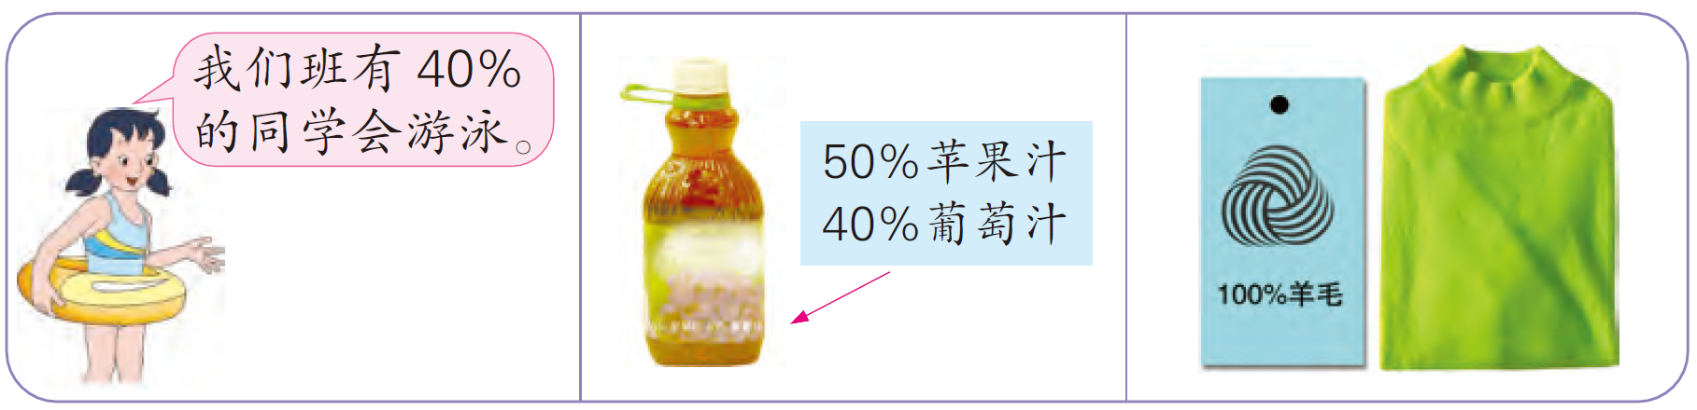
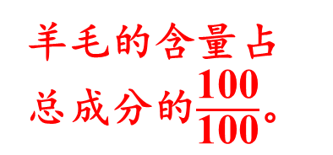
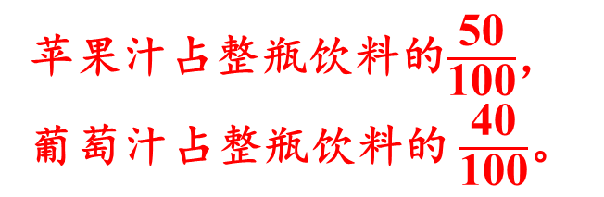
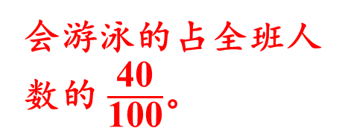
课堂练习
母题
1.读出下面的百分数，并说出每个百分数的含义。
百分之五十
百分之四十
百分之四十
百分之百
苹果汁占整瓶饮料的$\frac{\text{5}\text{0}}{\text{100}}$，葡萄汁占整瓶饮料的 $\frac{\text{40}}{\text{100}}$。
会游泳的占全班人数的 $\frac{\text{40}}{\text{100}}$。
羊毛的含量占总成分的$\frac{\text{10}\text{0}}{\text{100}}$。

Slide 14
2. 下面哪些分数可以用百分数表示，哪些不能？为什么？
（1）一堆煤 吨，运走了它的 。
不能，表示具体的数量
75%
（2） 米相当于 米的 。
不能，表示具体的数量
50%

Slide 15
变式题
1.判断。
（1）最大的百分数是100%。 （ ）
（2）百分号前面的数可以是整数，也可以是小数。（ ）
×
√
（3）分母是100的分数叫作百分数。 （ ）
×

Slide 16
2.读出下面的百分数。
21%读作： 125%读作：
130% 读作： 300%读作：
92.6%读作：
0.84%读作：
百分之二十一
百分之一百二十五
百分之一百三十
百分之三百
百分之九十二点六
百分之零点八四

Slide 17
3.写出下面的百分数。
百分之百 写作： 百分之一点二 写作：
百分之七十五 写作： 百分之六十四点三 写作：
百分之零点二四 写作：
百分之一百零四点六 写作：
100%
120%
75%
64.3%
0.24%
104.6%

Slide 18

课堂小结
这节课你们都学会了哪些知识？
1.百分数的意义：表示一个数是另一个数的百分之几的数，百分数又叫作百分比或百分率。
2.百分数通常不写成分数形式，而在原来的分子后面加上百分号“%”来表示。

Slide 19


课后作业
1.从教材课后习题中选取；
2.从课时练中选取。

Slide 20


伴你成长

